Slide 1

2022年度公务员体检
网上预约操作流程
河南省医疗保障服务中心

Slide 2
网上预约流程
1、参检人员可通过“河南省医疗保障服务中心”微信小程序/“河南医保”支付宝小程序进行体检预约、选定医院、选择项目等。
2、未去体检前可以自行撤销后再次预约。

Slide 3
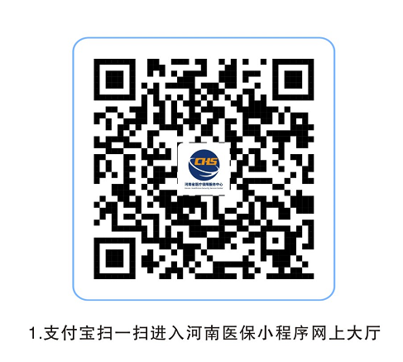
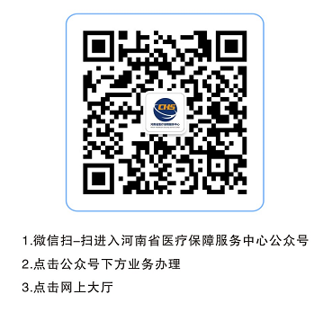
网上预约操作流程图
第一步：进入“河南省医疗保障服务中心”公众号或支付宝“河南医保”小程序
方式一
方式二

Slide 4
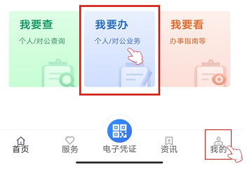
网上预约操作流程图
第二步：进入“河南医保”小程序服务大厅，选择我要办

Slide 5
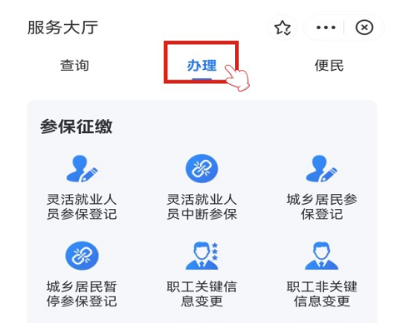
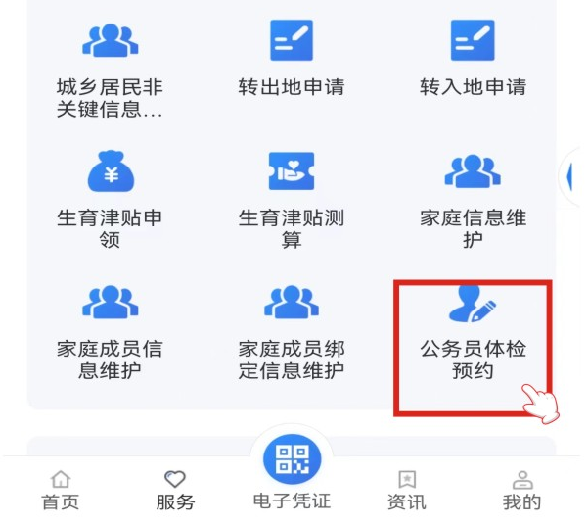
网上预约操作流程图
第三步：在小程序“办理”页面，选择“公务员体检预约”

Slide 6
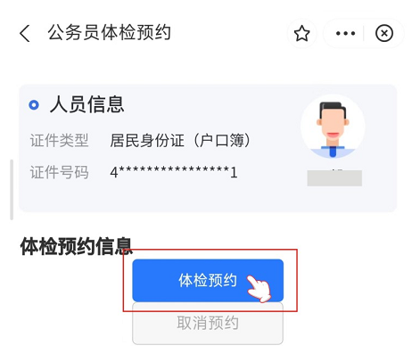
网上预约操作流程图
第四步：点击进入体检预约

Slide 7
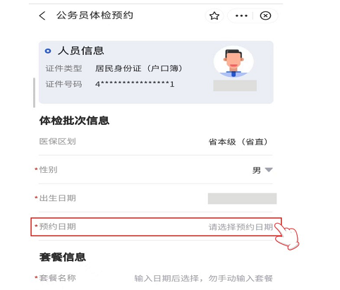
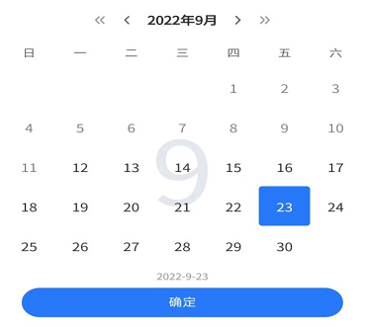
网上预约操作流程图
第五步：选择体检预约时间
根据体检时间选择预约时间日期

Slide 8
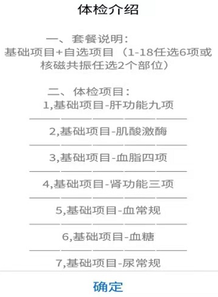
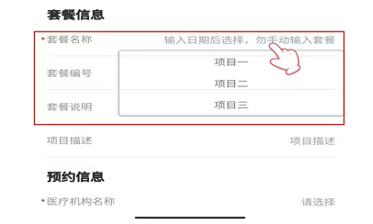
网上预约操作流程图
第六步：从三套项目中选择体检项目名称

Slide 9
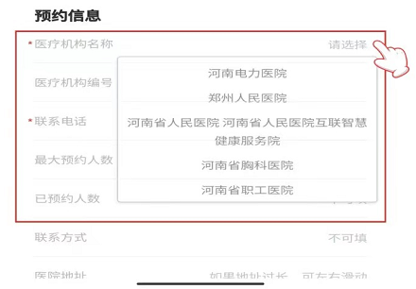
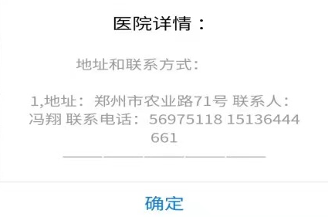

网上预约操作流程图
第七步：根据个人情况选择体检医院

Slide 10
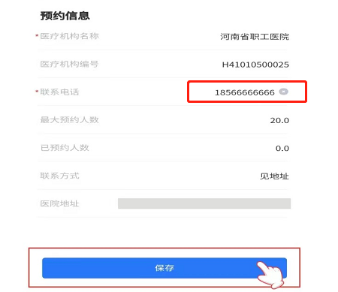
网上预约操作流程图
第八步：填写预约人联系电话，确认无误后点击保存

Slide 11
网上取消预约操作流程图
网上预约操作流程图
第一步：在小程序“办理”页面，选择“公务员体检预约”

Slide 12
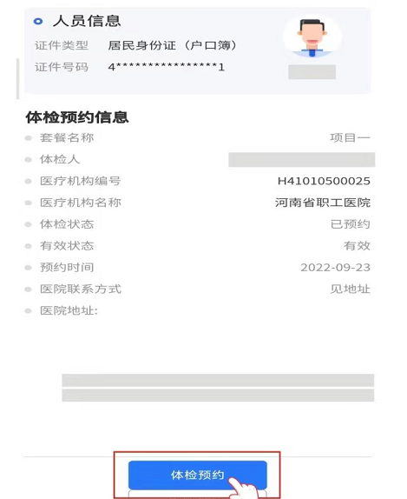
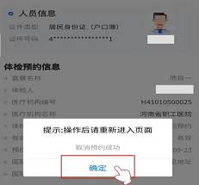
网上取消预约操作流程图
第二步：查看预约信息，点击取消预约
取消预约成功后，如需重新预约，按前边预约流程重新填写提交即可。
取消预约

